Slide 1
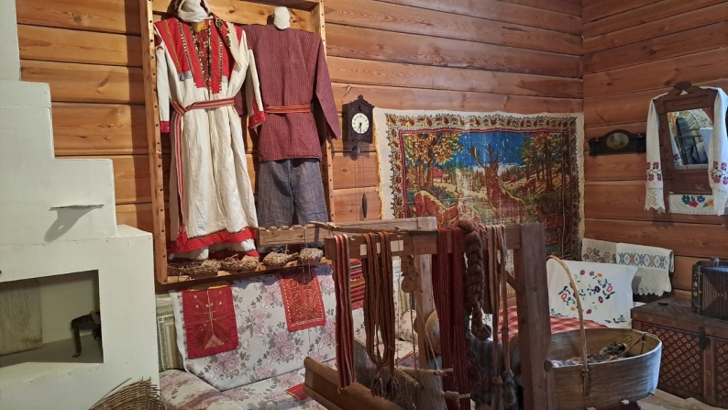
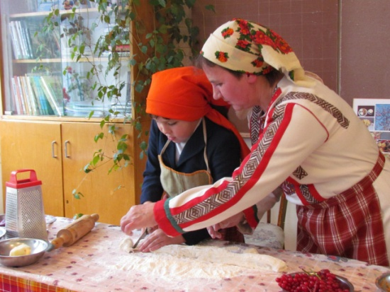
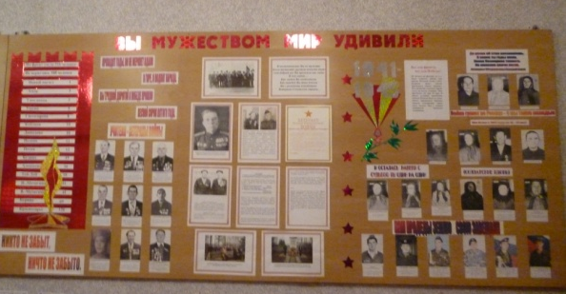
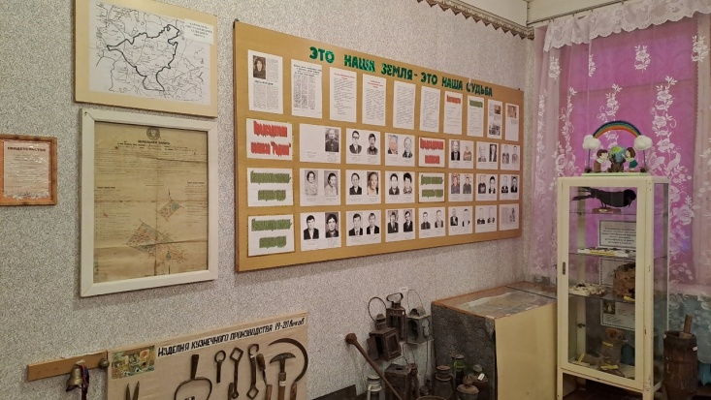
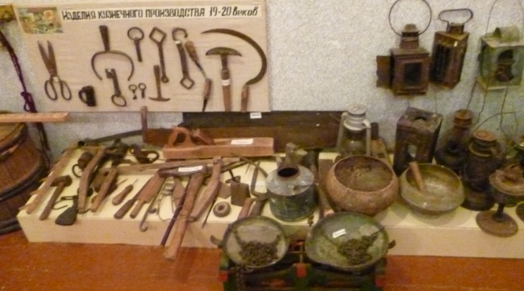
МКОУ СОШ д.Светозарево
Историко – краеведческий музей МКОУ СОШ д.Светозарево

Slide 2
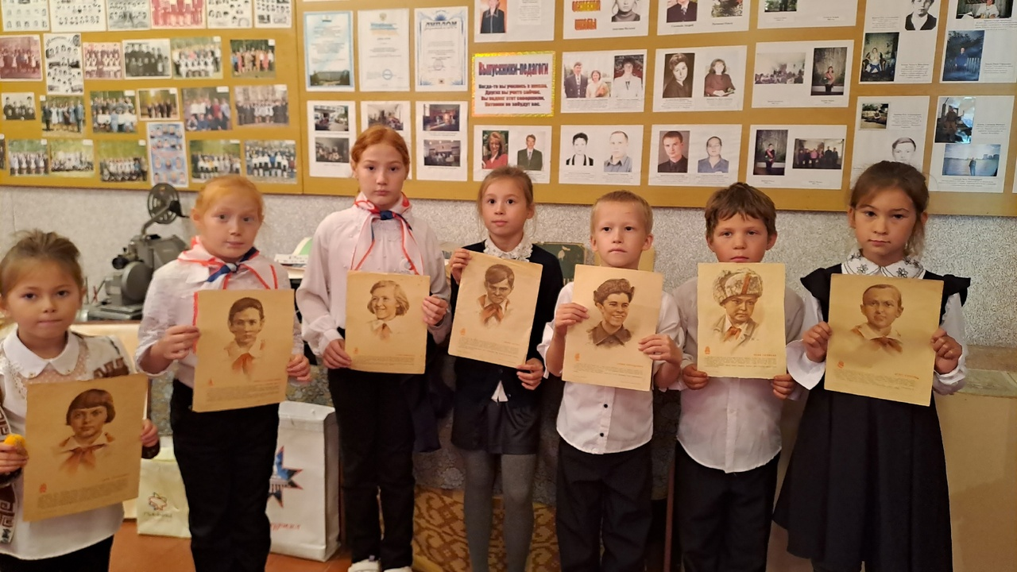
Школьный краеведческий музей как ресурс образования и социализации обучающихся в условиях сельской школы.

Slide 3
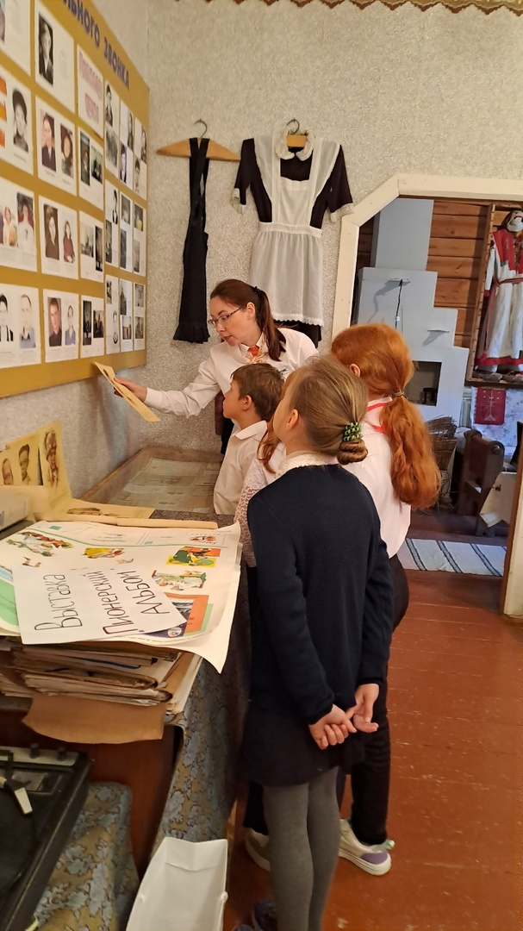
Цель деятельности музея:
Развитие коммуникативных компетенций и навыков исследовательской работы
учащихся, воспитание патриотизма, формирование нравственных ценностей и интереса к отечественной культуре, поддержка творческих способностей детей, необходимых для профессионального становления и успешной социализации.

Slide 4
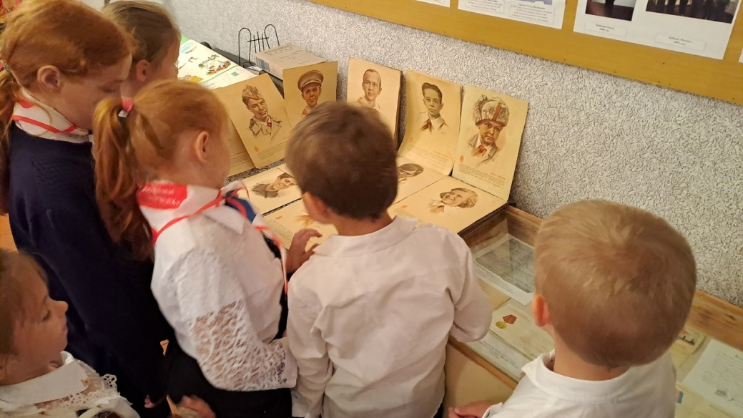
Формы и виды деятельности
Экспозиционная (оформление альбомов, папок-раскладушек, экспозиций по определённым темам, обновление старых разделов экспозиций, создание декораций, оформление школы к общешкольным праздникам и знаменательным датам, оформление выставок), просветительская работа (проведение экскурсий и различных мероприятий, музейно-педагогические занятия, театрализация традиционных народных праздников и игр, постановка литературно-музыкальных композиций, посвященных Великой Отечественной войне) и проектная.

Slide 5
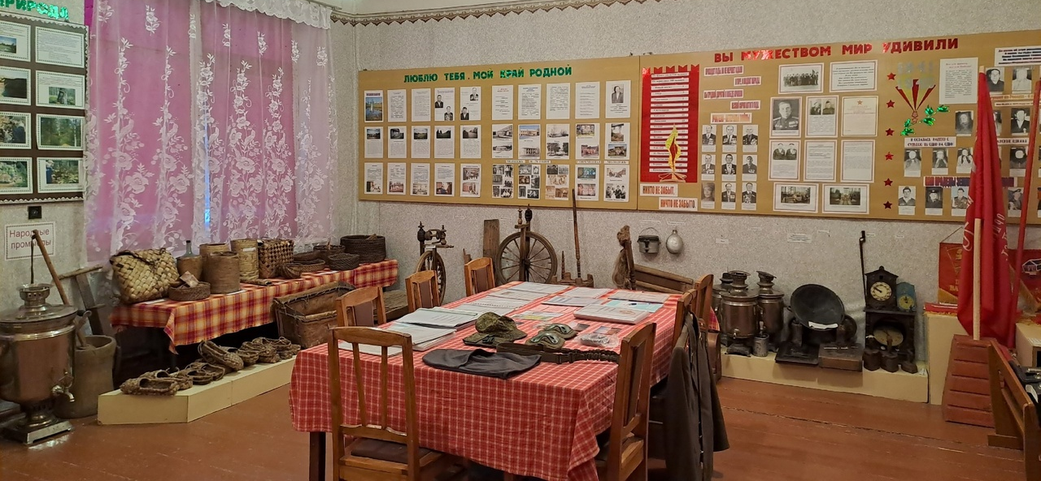
В школьном музее проходят уроки краеведения, занятия внеурочной деятельности, общешкольные и классные мероприятия, экскурсии для учащихся и гостей школы, конференции, выставки. В проведении мероприятий участвуют педагоги, обучающиеся, родители.

Slide 6
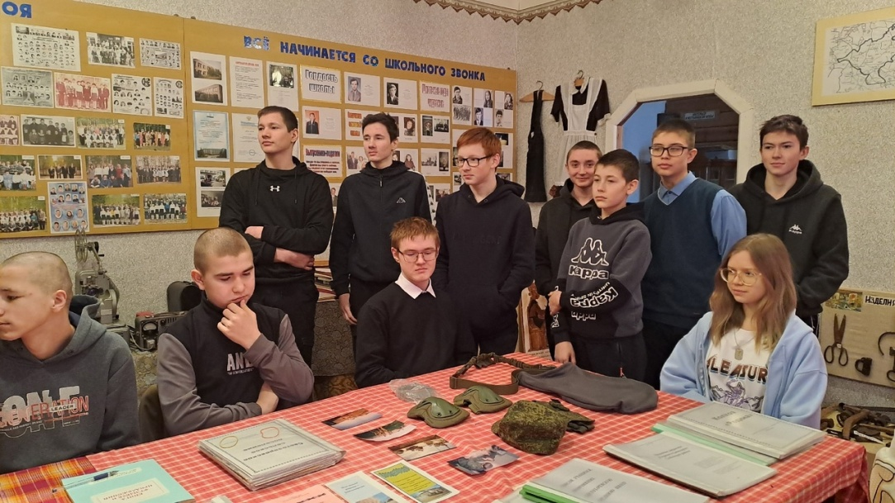
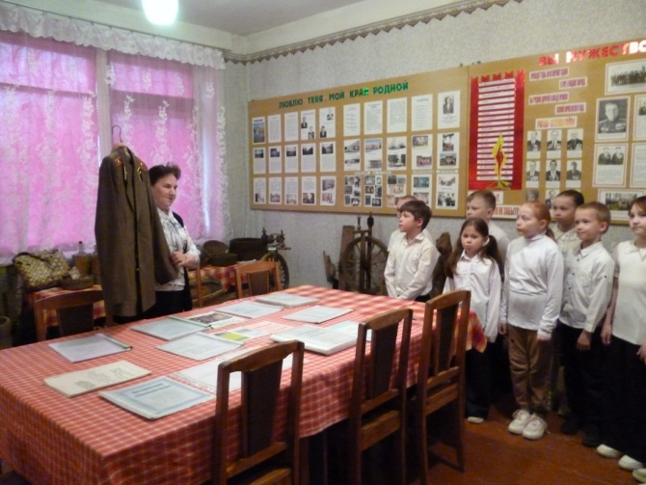
Результаты реализации социокультурной практики
Музейные уроки: «День проведения военного парада на Красной площади 7 ноября 1941 года», «День начала контрнаступления советских войск под Москвой», «Международный день памяти жертв Холокоста», «День памяти о россиянах, исполняющих служебный долг за пределами Отечества»

Slide 7
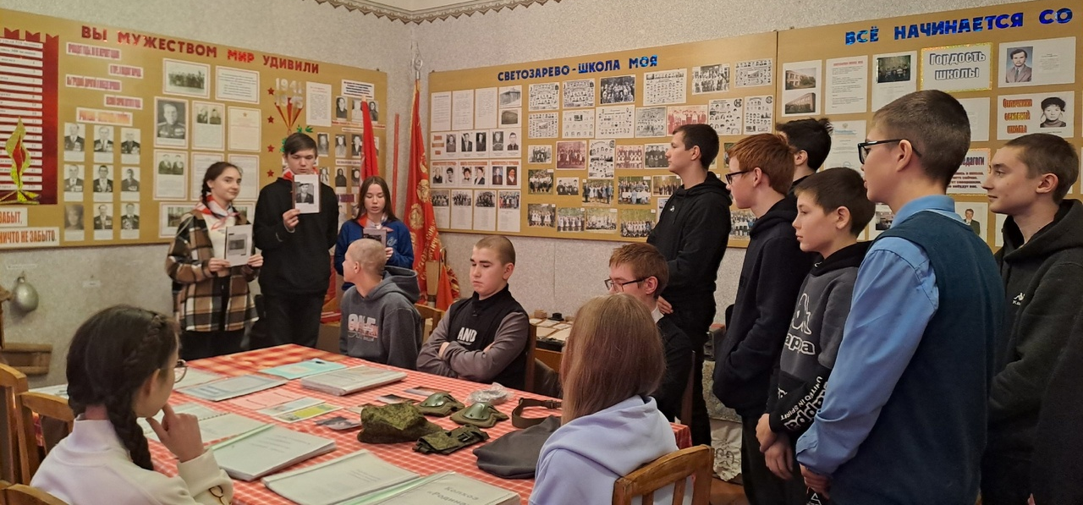
Музейные уроки : «День памяти жертв Беслана», «День народного единства», «День неизвестного солдата», «День воссоединения Крыма с Россией», «День единения народов Белоруссии и России», «День космонавтики», «Ледовое побоище», «День славянской письменности и культуры», «День Конституции», «День России»

Slide 8
Мероприятия
«Праздник удмуртского полотенца», «Рождество в удмуртских деревнях», «По Глазовскому тракту», «Уголок России-Вятский край», «Праздник каравая», «Светозарево от света и зари».

Slide 9
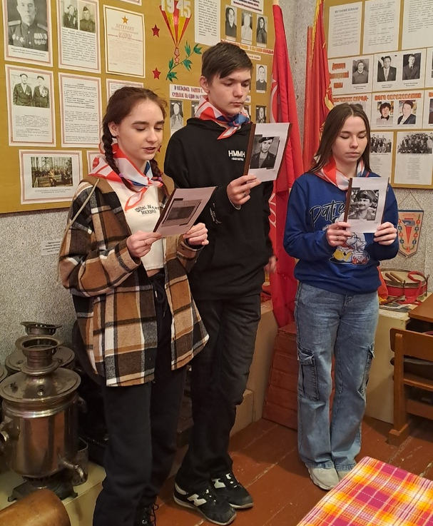
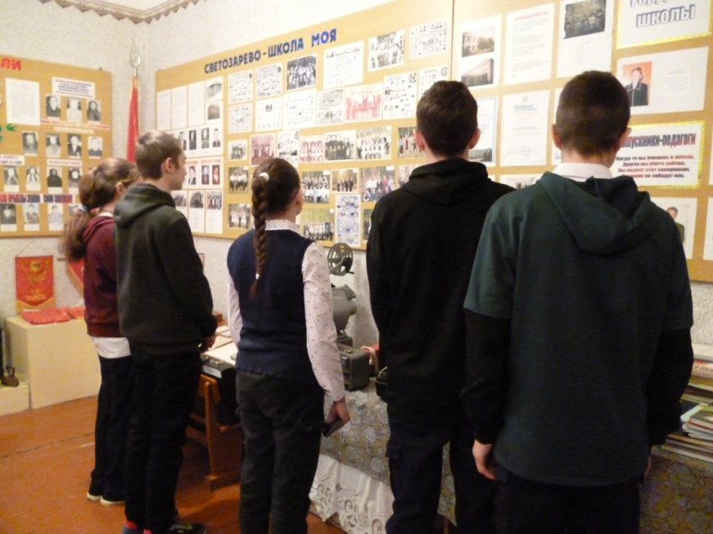
Экскурсии: «Учителя-ветераны», «Удмуртские народные промыслы», «Крестьянская изба», «Все о самоваре», «Это родина моя»

Slide 10
